Slide 1

开发环境搭建
Anaconda + PyCharm 基础教程
Python 数据分析 & 机器学习 必备环境
Notes:
大家好，欢迎来到今天的教程。在开始Python数据分析和机器学习的学习之前，第一步也是至关重要的一步，就是搭建一个稳定、高效的开发环境。今天，我们将一起学习如何使用Anaconda和PyCharm这两个强大的工具，来搭建一个最适合初学者的Python开发环境。

Slide 2
目录
01
什么是 Anaconda
06
虚拟环境创建与管理
02
Anaconda 优势与作用
07
PyCharm 安装配置
03
什么是 PyCharm
08
PyCharm 关联 Anaconda 解释器
04
两款软件搭配意义
09
常用命令 + 实操演示
05
Anaconda 安装步骤
10
常见报错解决方法
Notes:
本次教程将分为十个部分。我们会先分别介绍Anaconda和PyCharm是什么，以及为什么要将它们搭配使用。然后，我们会一步步带大家完成安装和配置。最后，还会介绍一些常用命令和常见问题的解决方法，确保大家能够顺利上手。

Slide 3




什么是Anaconda？
Python 集成环境管理工具
Anaconda 是一个开源的 Python 发行版本，被称为数据分析领域的“全家桶”。它内置了 conda、Python 解释器以及 180+ 常用科学计算包，开箱即用，极大降低了环境配置门槛。
核心组成
•Python解释器：运行代码的核心引擎。 •Conda管理器：一站式解决库的安装与更新。 •预装库：内置 NumPy, Pandas, Matplotlib 等数据分析神器。
为什么选择 Anaconda？
核心优势
对于初学者或数据分析师，它能帮你避开繁琐的环境配置和依赖报错，将更多精力集中在数据探索与算法实现上。
•环境隔离：为不同项目创建独立环境，彻底解决版本冲突问题。 •版本切换：轻松在 Python 2 和 Python 3 之间自由切换，兼容无忧。
Notes:
首先我们来认识一下Anaconda。简单来说，它不是一个简单的软件，而是一个“Python全家桶”。它帮你打包好了Python解释器、包管理器以及数据分析和机器学习所需的大部分常用库。你可以把它理解为一个超级工具箱，开箱即用，省去了自己配置环境的大量麻烦。

Slide 4



为什么要用Anaconda？
告别版本冲突
一键安装海量库
内置强大的conda包管理器，一键快速安装 numpy、pandas、matplotlib、scikit-learn 等主流科学计算库，并自动处理复杂的库依赖关系。
• 为每个项目创建独立的虚拟环境，实现项目间环境隔离。
• 支持不同项目灵活使用不同版本的Python解释器和第三方库，互不干扰。
• 有效解决“这个电脑上能跑，换个电脑就报错”的环境配置难题。
跨平台与自带工具
完美支持 Windows、macOS、Linux 三大主流操作系统。并预装了Jupyter Notebook、Spyder等流行开发工具，开箱即用，降低上手门槛。
Notes:
那么，为什么我们强烈推荐初学者使用Anaconda呢？主要有三个核心优势。第一，它能完美解决Python版本和第三方库版本冲突的问题，让你的每个项目都有一个干净独立的环境。第二，它提供了强大的conda包管理器，让你可以一键安装各种复杂的科学计算库，再也不用为各种依赖问题头疼。第三，它跨平台，并且自带了一些非常好用的编辑器，让你安装完成后就能立刻开始编程。

Slide 5






什么是 PyCharm？
专业的 Python 代码编辑器 / IDE
一款专为 Python 设计的集成开发环境，旨在为开发者提供高效、智能的编码体验。
智能代码提示
实时联想补全代码，大幅减少打字与查文档时间。
实时语法纠错
代码输入即检查，提前发现潜在错误，少走弯路。
一键调试运行
内置运行环境与调试器，轻松排查逻辑错误。
由 JetBrains 公司开发
Python 开发的行业标准 IDE
社区版 (Community)
完全免费 · 教学首选
功能已非常强大，足以满足数据分析、机器学习和日常开发需求。
专业版 (Professional)
付费订阅 · 进阶开发
增加了 Web 开发、数据库支持、框架集成等高级功能，适合专业开发者。
Notes:
说完了Anaconda，我们再来看看PyCharm。如果说Anaconda是我们的“军火库”，那么PyCharm就是我们的“作战指挥室”。它是一个专门用来写Python代码的专业编辑器。它的代码提示非常智能，能帮你节省大量查文档的时间；它还能实时检查语法错误，让你少走弯路。对于我们初学者来说，免费的社区版就完全够用了。

Slide 6



Anaconda + PyCharm 搭配逻辑
Anaconda(环境管家)
📋 负责：环境管理、Python版本、第三方库安装。
🎭 角色：幕后英雄，为代码运行提供稳定可靠的“土壤”。
PyCharm(前线指挥官)
⌨️ 负责：写代码、运行代码、调试项目。
👀 角色：交互界面，让你直观地控制和编写代码。
环境统一
项目迁移方便
新手零配置
全班教学环境配置保持一致，彻底避免因环境配置差异导致的代码运行报错问题。
更换电脑或分享项目时，只需简单复制环境配置文件，即可一键还原所有依赖。
无需繁琐的手动配置，软件安装完成后即可直接上手，开启机器学习项目实战。
Notes:
现在我们明白了，Anaconda和PyCharm的搭配逻辑非常清晰。Anaconda就像一个“环境管家”，在后台默默地为我们管理好Python环境和各种库。而PyCharm则是我们的“前线指挥官”，提供了一个友好的界面让我们来写代码、运行代码。两者结合，就能发挥出1+1>2的效果，让我们的开发过程变得非常顺畅。

Slide 7
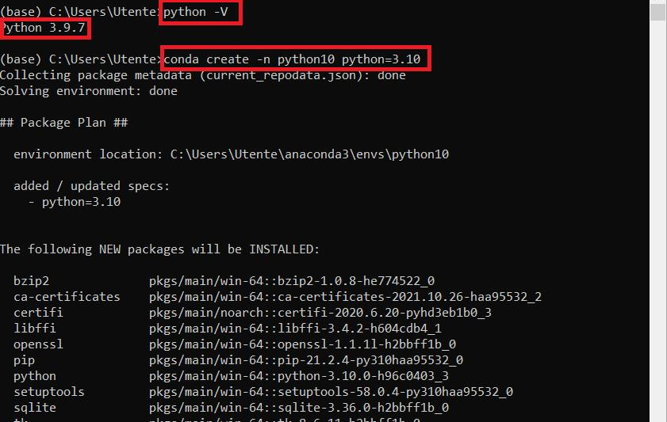




Anaconda下载与安装
1. 下载地址| Download Address
访问官网：shturl.cc/DqMt3H2r0j6sh8S，请选择Windows 64位的最新版本进行下载。
2. 安装路径| Installation Path
路径中严禁包含中文和空格，推荐安装在根目录下，例如：D:\Anaconda3。
3. 关键配置| Key Configuration
必须勾选：Add Anaconda to my PATH environment variable，否则无法全局使用conda命令。
4. 验证安装| Verify Installation
打开Anaconda Prompt，输入conda --version，显示版本号即安装成功。
💻 操作界面示例
安装成功后，在“开始”菜单中打开 Anaconda Prompt， 输入验证命令后显示版本号的界面效果参考。
Notes:
接下来是实操环节。首先安装Anaconda。大家可以从官网下载，记得选择适合自己系统的版本。安装过程中，最关键的两点：一是安装路径不要有中文和空格，二是一定要勾选“Add Anaconda to my PATH”这个选项。安装完成后，我们可以打开Anaconda Prompt，输入conda --version来验证是否安装成功。

Slide 8
Conda常用基础命令
# 1. 查看已安装的虚拟环境列表 conda env list
# 2. 创建环境：名为'myenv'，指定Python版本为3.8 conda create -nmyenvpython=3.8
# 3. 进入 (激活) 虚拟环境 conda activatemyenv
# 4. 退出当前虚拟环境 conda deactivate
# 5. 删除指定虚拟环境 (--all 参数表示删除环境及所有包) conda remove -nmyenv --all
# 6. 在当前激活的环境中安装库 (示例：数据分析三件套) conda installnumpy pandas scikit-learn
Notes:
安装好Anaconda后，我们就可以使用conda命令来管理我们的环境了。这里列出了几个最常用的命令：查看环境列表、创建环境、进入和退出环境、删除环境，以及安装库。大家可以把这些命令保存下来，后续会经常用到。特别是`conda activate`和`conda install`，是使用频率最高的两个命令。

Slide 9

PyCharm 安装教程
简单三步，轻松搞定
01 下载
02 安装
03 配置
前往官方网站下载： shturl.cc/Znd887eXsxOD0TPPeE2RKd0S
请务必选择Community 社区版，完全免费且功能满足日常开发。
安装过程非常简单，无需修改任何复杂配置。
建议在安装选项中勾选“创建桌面快捷方式”，方便后续快速启动。其他选项保持默认，一路点击“下一步”即可完成。
首次打开软件时，会引导进行简单的初始化设置。
无论是界面主题还是编辑器的相关选项，全部选择“默认”即可。这些设置在后续的使用过程中，可以随时根据个人喜好调整。
The Python IDE
Notes:
Anaconda安装好了，接下来安装PyCharm。同样是去官网下载，这次我们选择免费的社区版。安装过程非常傻瓜化，一路点击下一步就行。第一次打开的时候会有一些简单的配置，大家不用纠结，全部选默认就好，以后随时可以调整。

Slide 10
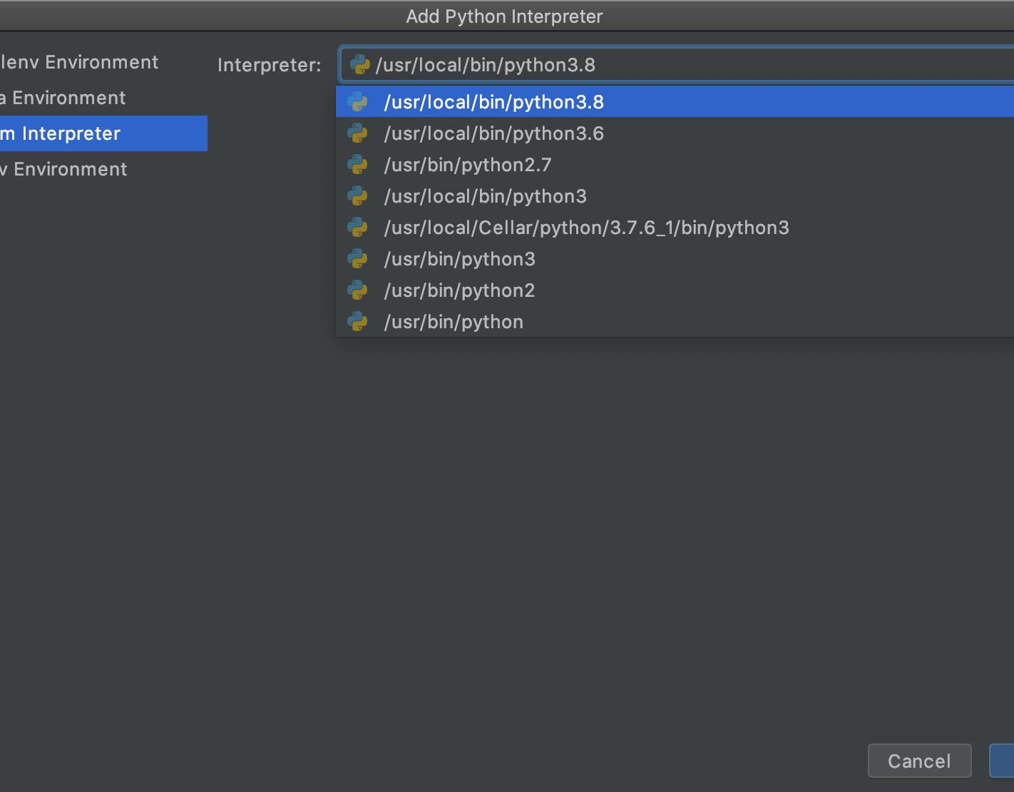
PyCharm关联Anaconda解释器（核心步骤）
这是将PyCharm和Anaconda连接起来的关键一步，确保项目使用正确的运行环境。
01. 新建项目：打开PyCharm，点击“New Project”开始创建新项目流程。
02. 选择解释器：在弹出窗口中，选择Existing environment（已存在的环境）选项。
03. 定位Python解释器：点击右侧“...”，找到Anaconda虚拟环境下的 python.exe。 示例：D:\Anaconda3\envs\myenv\python.exe
04. 确认创建：点击“Create”按钮，PyCharm会自动索引该环境下所有已安装的库。
图示：PyCharm 添加解释器界面
Notes:
现在到了最核心的一步：如何让PyCharm使用我们Anaconda创建的虚拟环境。当我们在PyCharm里新建项目时，一定要选择“Existing environment”，然后手动找到我们Anaconda环境里的python.exe文件。这个文件的路径通常在Anaconda安装目录的envs文件夹下，对应你创建的环境名称。这样，PyCharm就能使用我们精心配置的环境来运行代码了。

Slide 11
项目实战测试代码
在 PyCharm 中新建一个 Python 文件，输入以下代码并运行。如果能成功打印出版本号，说明你的 Anaconda 与 PyCharm 环境已经完美打通并配置成功！
# 测试Anaconda库+PyCharm运行 importnumpyasnp importpandasaspd fromsklearn.linear_modelimportLinearRegression print("环境配置成功！") print("NumPy 版本: "+ np.__version__)
运行成功 = 环境全部搭建完成！
Notes:
配置完成后，我们来写一段简单的代码测试一下。这段代码导入了numpy、pandas和sklearn库，并打印出它们的版本号。如果代码能够顺利运行，没有报错，并且正确输出了版本信息，那么恭喜你，你的Anaconda+PyCharm开发环境已经完全搭建成功了！

Slide 12




机器学习环境一键配齐
在 Anaconda Prompt 中激活你的虚拟环境，执行下方命令，即可自动安装机器学习与数据分析的核心组件：
conda install scikit-learn matplotlib seaborn jupyter
算法核心库
数据可视化
交互式编程
scikit-learn：集成了各类经典的监督与无监督机器学习算法，是入门首选。
Matplotlib / Seaborn：从基础图表到统计图形，满足数据分析全流程展示需求。
Jupyter Notebook：支持代码、文本、图片混排，是学习与展示代码的最佳工具。
安装完成后，开启你的 机器学习学习之旅吧！🚀
Notes:
为了方便大家后续学习机器学习，这里提供一条非常实用的命令。在Anaconda Prompt中，进入你的虚拟环境，然后运行这条conda install命令，它会帮你一键安装好scikit-learn、matplotlib等所有机器学习入门所需的库。这样，你就可以无缝衔接我们接下来的sklearn课程了。

Slide 13

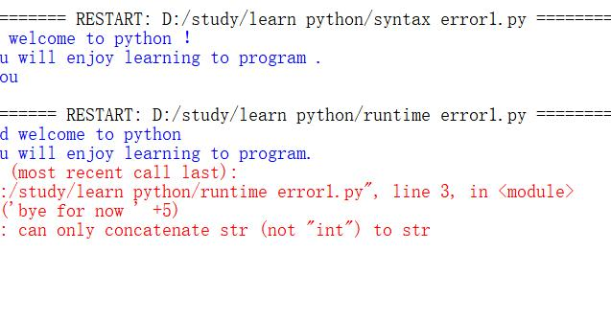



常见问题解决
问题 1：命令行不识别 conda
原因：安装 Anaconda 时未勾选 “Add Anaconda3 to my PATH environment variable” 选项。
解决：重新安装并勾选该选项，或手动在系统环境变量中添加 Anaconda 路径。
问题 2：PyCharm 找不到解释器
原因：解释器路径配置错误，或未激活/切换到对应的虚拟环境。
解决：重新定位 Python 解释器路径，确保其指向 Anaconda 安装目录下 envs 文件夹中的具体虚拟环境。
💡 调试小技巧
遇到报错时，不要慌张。仔细阅读终端或 IDE 的报错信息，通常第一行红字就会给出具体原因。大部分配置问题都是路径错误或环境不匹配，建议多检查环境变量和项目配置。
问题 3：库导入报错 (ModuleNotFoundError)
原因：未在当前项目使用的虚拟环境中安装该 Python 库。
解决：在 Anaconda Prompt 中先用 `conda activate 环境名` 进入环境，再用 `conda install 库名` 安装。
Notes:
在配置过程中，大家可能会遇到一些问题。这里列出了三个最常见的问题及其解决方案。比如命令行不认识conda，通常是环境变量没配置好。PyCharm找不到解释器，多半是路径选错了。而导入库时报错，基本都是因为库没有安装在当前使用的虚拟环境里。希望这些解决方案能帮大家顺利解决问题。

Slide 14




环境管理
代码开发
黄金搭档
即刻启程
利用Anaconda高效管理 Python 虚拟环境与复杂的第三方依赖库。
使用PyCharm作为主力 IDE，完成机器学习代码的编写、调试与运行。
“Anaconda + PyCharm”是初学者入门 Python 机器学习的最优组合方案。
完成环境配置后，无需犹豫，马上开启你的 Scikit-learn 机器学习实战之旅！
Q & A
感谢观看
THANKS FOR WATCHING
Notes:
最后我们来总结一下。今天我们学习了如何使用Anaconda来管理Python环境和库，以及如何使用PyCharm来编写和运行代码。记住这个核心逻辑：Anaconda管环境，PyCharm管代码。掌握了这个组合，你就拥有了一个强大且稳定的开发环境，可以毫无后顾之忧地开始你的Python学习之旅了。我的分享到此结束，谢谢大家！

